Slide 1
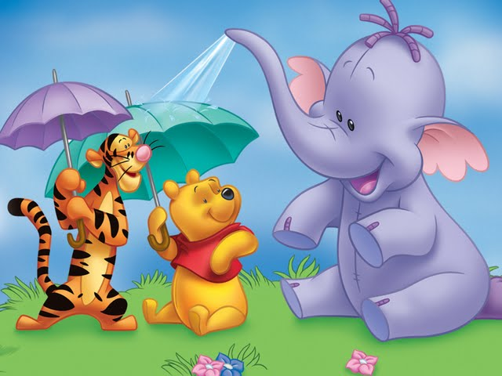
Мое здоровье- мое богатство.
КЛАССНЫЙ ЧАС ВО 2 КЛАССЕ
Воспитатель: Якунина Елена Дмитриевна

Slide 2
Желания учеников школы
Счастье
Здоровье
Успехи в учебе
Ум
Красота
Деньги
Сила

Slide 3
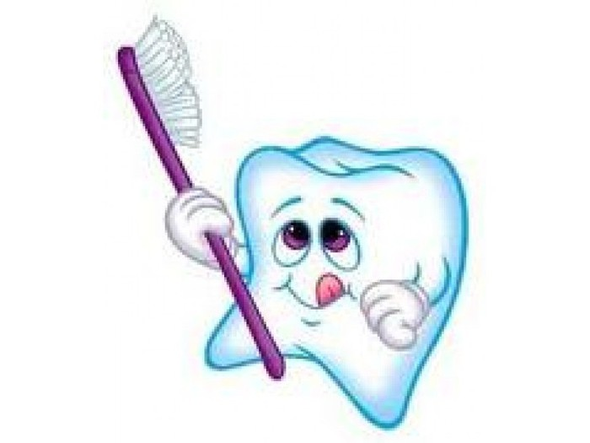
СОВЕТЫ МАЛЬВИНЫ И БУРАТИНО
Режим дня
Ложиться во время
Утром делать зарядку
Чистить зубы, умываться
Закаляться
Руки мыть перед едой
Кушать только полезные продукты
Гулять, дышать свежим воздухом
Одеваться по погоде

Slide 4
ПОСЛОВИЦЫ
Дал Бог здоровья, а счастье найдем.
Здоровье дороже богатства
Здоровью цены нет
Где здоровье, там и красота
Двигайся больше- проживешь дольше

Slide 5
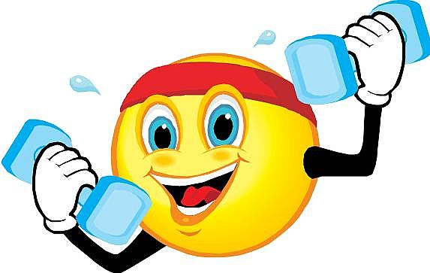
ЧТО ТАКОЕ ЗДОРОВЬЕ?
Здоровье человека – это главная ценность жизни. Его не купишь, его надо сохранять, сберегать, улучшать смолоду.

Slide 6
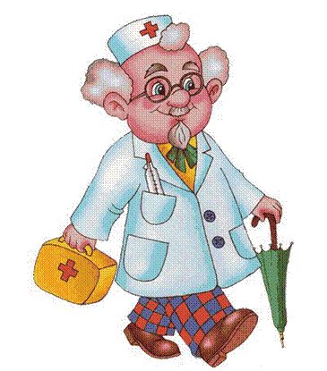
ВСЕГО ДОБРОГО, БУДЬТЕ ЗДОРОВЫ!!!

